Slide 1

Información estadística
Área de Salud Laboral
2025
Vicerrectoría de Administración
Programa Desarrollo de Recursos Humanos
Área de Salud Laboral

Slide 2

Riesgos del trabajo de enero a abril 2025

Slide 3


Detalle de casos de accidentes y enfermedades
Categoría del riesgo del trabajo | Hombres | Mujeres | Cantidad
Accidentes laborales | 25 | 13 | 38
Accidentes en trayecto | 6 | 7 | 13
Enfermedades laborales | 0 | 2 | 2
Total | 31 | 22 | 53
Cantidad de casos reportados por riesgos del trabajo al Instituto Nacional de Seguros de enero a abril 2025.

Slide 4
Detalle de casos de accidentes y enfermedades
En lo que va del año 2025 se reportaron en total 53 eventos al INS.
(corte al 30 de abril)
Cantidad de casos reportados por riesgos del trabajo al Instituto Nacional de Seguros de enero a abril 2025.

Slide 5




Control de accidentes y enfermedades por sexo.
Cantidad de casos reportados por riesgos del trabajo al Instituto Nacional de Seguros de enero a abril 2025.

Slide 6

Accidentes y enfermedades por unidad ejecutora.
ACCIDENTES LABORALES | TOTAL
VICERRECTORÍA DE ADMINISTRACIÓN | 12
FACULTAD DE CIENCIAS DE LA TIERRA Y EL MAR | 4
FACULTAD DE CIENCIAS DE LA SALUD | 4
FACULTAD DE CIENCIAS SOCIALES | 4
SEDE REGIÓN CHOROTEGA | 2
SEDE REGIÓN BRUNCA | 3
RECTORÍA | 2
RECTORÍA ADJUNTA | 2
FACULTAD DE CIENCIAS EXACTAS Y NATURALES | 2
CAMPUS SARAPIQUÍ | 1
CENTRO DE INVESTIGACIÓN, DOCENCIA Y EDUCACIÓN | 1
CENTRO DE INVESTIGACIÓN, DOCENCIA Y EXTENSIÓN ARTÍSTICA | 1
ACCIDENTES EN TRAYECTO | TOTAL
VICERRECTORÍA DE ADMINISTRACIÓN | 4
VICERRECTORÍA DE INVESTIGACIÓN | 3
FACULTAD DE CIENCIAS EXACTAS Y NATURALES | 2
FACULTAD DE FILOSOFÍA Y LETRAS | 2
FACULTAD DE CIENCIAS DE LA TIERRA Y EL MAR | 1
SEDE REGIÓN CHOROTEGA | 1
ENFERMEDAD LABORALES | TOTAL
VICERRECTORÍA DE INVESTIGACIÓN | 1
FACULTAD DE CIENCIAS EXACTAS Y NATURALES | 1
TOTAL 02
TOTAL 13
TOTAL 38

Slide 7
Total de eventos por unidad ejecutora.

Slide 8

Accidentes y enfermedades por grupo ocupacional.
ACCIDENTES LABORALES
TRABAJADORES OPERATIVOS MANUALES | 17
TRABAJADORES OPERATIVOS ESPECIALIZADOS | 15
ACADEMICO | 13
CONSERJES | 9
ASISTENTES ADMINISTRATIVOS Y COORDINADORES (MANDO MEDIOS) | 6
OFICIALES DE SEGURIDAD | 6
SECRETARIA | 6
DIRECTORES | 1
ASISTENTES DE LABORATORIO | 1
CHOFERES Y MENSAJEROS | 0
ACCIDENTES EN TRAYECTO
SECRETARIA | 9
TRABAJADORES OPERATIVOS ESPECIALIZADOS | 9
CONSERJES | 6
ACADEMICO | 3
OFICIALES DE SEGURIDAD | 2
TRABAJADORES OPERATIVOS MANUALES | 3
ASISTENTES ADMINISTRATIVOS Y COORDINADORES (MANDO MEDIOS) | 2
CHOFERES Y MENSAJEROS | 0
DIRECTORES | 0
ASISTENTES DE LABORATORIO | 0
ENFERMEDADES LABORALES
TRABAJADORES OPERATIVOS ESPECIALIZADOS | 4
DIRECTORES | 2
TRABAJADORES OPERATIVOS MANUALES | 1
OFICIALES DE SEGURIDAD | 1
SECRETARIA | 0
ACADEMICO | 0
CHOFERES Y MENSAJEROS | 0
ASISTENTES ADMINISTRATIVOS Y COORDINADORES (MANDO MEDIOS) | 0
CONSERJES | 0
ASISTENTES DE LABORATORIO | 0
TOTAL 74
TOTAL 34
TOTAL 08

Slide 9
Total de eventos por grupo ocupacional.

Slide 10

Cantidad de días perdidos por incapacidad
Suman 256 días calendario
Cantidad de días perdidos por incapacidades remitidas por el Instituto Nacional de Seguros de enero a abril 2025.

Slide 11
Entrega de mobiliario y accesorios con características ergonómicas (2025)

Slide 12

Distribución de mobiliario y accesorios con características ergonómicas
Se realizó entrega de mobiliario y accesorios con características ergonómicas en 51 centros de trabajo.
Se logró la mejora de 109 puestos de trabajo.
Inversión de ¢3 288 049,82.

Slide 13
Cantidad de mobiliario y accesorios con características ergonómicas entregados por unidad ejecutora

Slide 14



Distribución de mobiliario y accesorios con características ergonómicas según sexo
Intervención de 109 puestos, de los cuales 80 eran ocupados por mujeres y 29 ocupados por hombres.
  73% de los puestos eran ocupados por mujeres
  27% de los puestos eran ocupados por hombres

Slide 15
Detalle de equipos y accesorios con características ergonómicas entregados
Con la inversión en el mobiliario y accesorios con características ergonómicas entregados a abril del año en curso, se logró la mejora de 152 puestos de trabajo, adquiriendo:
2 Monitores curvos
12 Descansapies
44 Mouse con características ergonómicas
94 Teclados con características ergonómicas

Slide 16
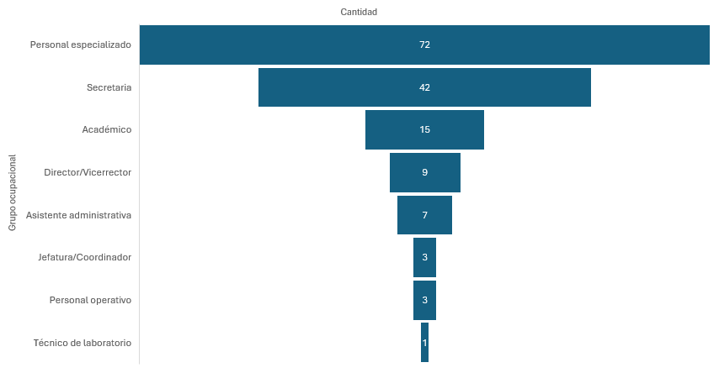
Detalle de equipos y accesorios con características ergonómicas entregado por grupo ocupacional

Slide 17
Entrega de equipo de protección personal

Slide 18

Solicitudes de equipo de protección personal según sexo
Se atendieron 420 solicitudes (181 mujeres y 239 hombres)
La mayor parte se entregó a personal que se desempeña en tareas de conserjería y manuales operativas.

Slide 19
Cantidad de solicitudes de equipo de protección personal según grupo ocupacional
Los conserjes ocupan el grupo ocupacional con el mayor número de solicitudes (166) lo que equivale al 40% del total (420). Esta alta proporción puede ser indicativa de la exposición a condiciones que requieren EPP, particularmente en las tareas de limpieza para la protección de las manos, ojos y sistema respiratorio.

Slide 20
Cantidad de entregas de equipo de protección personal por unidad ejecutora
Unidad Ejecutora | Cantidad
Vicerrectoría de Administración | 88
Facultad de Ciencias de la Tierra y el Mar | 57
Facultad de Ciencias Exactas y Naturales | 51
Sede regional Chorotega | 38
Facultad de Ciencias Sociales | 26
Centro de Investigación y Docencia en Educación | 26
Facultad de Ciencias de la Salud | 26
Sede regional Brunca | 23
Sede regional Huetar norte y Caribe, Campus Sarapiquí | 20
Rectoría | 20
Vicerrectoría de Vida Estudiantil | 12
Centro de Investigación y Docencia y Extensión Artística | 11
Vicerrectoría de Docencia | 8
Consejo Universitario | 8
Vicerrectoría de Investigacion | 3
Centro de Estudios Generales | 2
Congreso Universitario | 1
Total | 420
Se entregó equipo en 57 centros de trabajo. De estos, la mayor cantidad de solicitudes corresponden a centros de trabajo adscritos a la Vicerrectoría de Administración.

Slide 21
Cantidad total de extintores a los que se les realizó mantenimiento

Slide 22
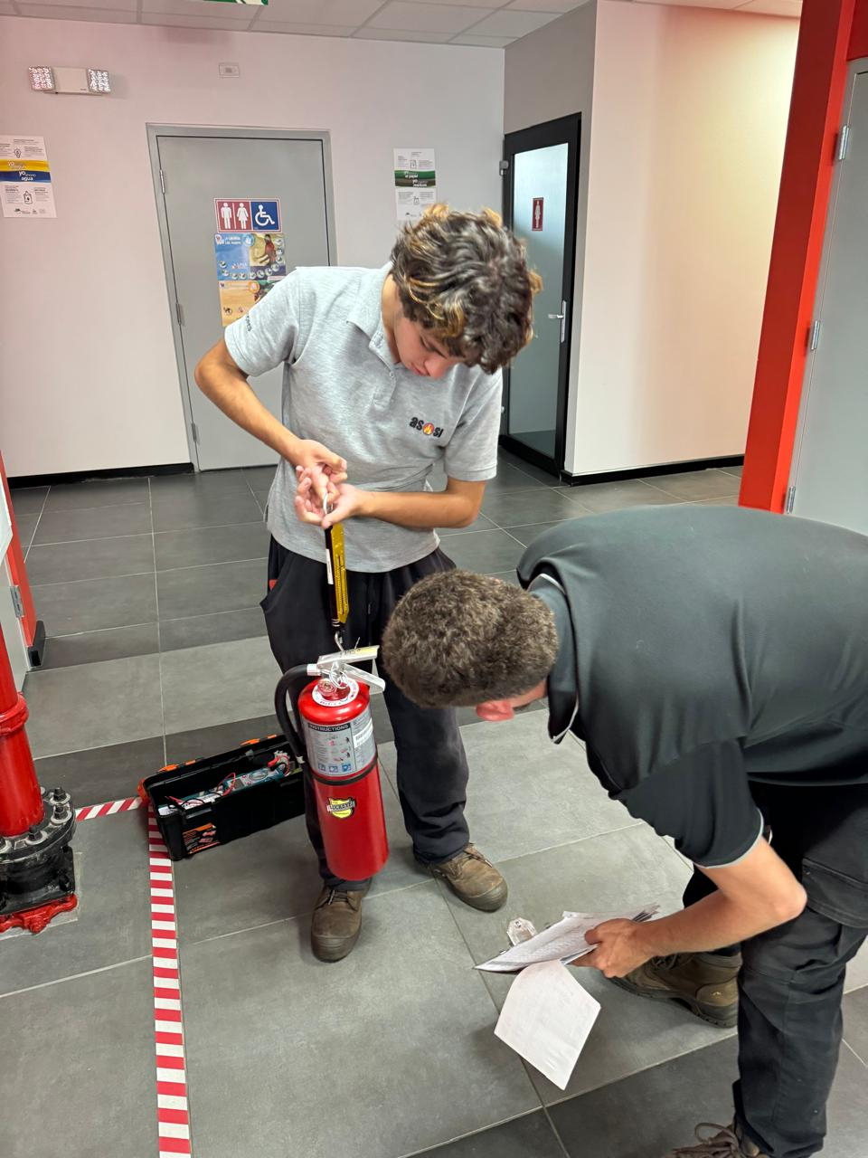
Información del contrato de mantenimiento y recarga de extintores
Referencia: Contrato: CBS- 000846- 2024-Licitación Mayor 2024LY-000017- 0003500001.
Contratación: En noviembre 2024 se concretó la contratación para el mantenimiento y recarga de extintores según demanda con la empresa ASOSI.
Vigencia: Anual, según demanda, por lo que se puede prorrogar hasta por 4 años (del 2024 al 2028).

Slide 23


Cantidad de extintores que recibieron mantenimiento (revisión o recarga)
De las 87 visitas programadas, se ha avanzado en un total de 60 centros (69%).

Slide 24

Mantenimiento de extintores
1598: Estimado de extintores existentes
803: total de extintores con mantenimiento o recarga a abril 2025
50% del total de extintores recibieron mantenimiento según informes recibidos y procesados, lo que equivale a una inversión de ¢6 694 362.

